Slide 1
软件工程课程设计汇报
“中国民航大学导航系统”
汇报人： 郭昕宇
项目团队成员： 200340093 郭昕宇
200340092 龚杜海
200340094 黄俊锋
200340095 黄瑶
200340113 王宁远
200340123 张金柯

Slide 2
汇报内容
软件创意及需求
开发技术与工具
软件设计与建模
代码编写与测试
软件质量与保证
系统部署与运行
开源社区的使用
实践收获与感受

Slide 3
软件需求与创意
现实问题
  随着高校的发展，校园面积的扩大，校园内跨区域活动频繁，为了方便校内师生和校外办公人员办公、教学、生活等方面带来更大的便利，设计和开发具有本校特色的校园导航系统具有一定的必要性和现实意义。
核心功能
  校园导航、用户信息管理
需求创意
  增加公告栏，方便管理员向用户发布通知。

Slide 4
需求模型与文档
软件的非功能需求
  满足安全性、可靠性、互操作性、健壮性等的要求，系统应保证数据库信息的安全。
  响应时间：操作响应时间应小于3秒
  网络需求：网络延迟应小于100ms
  数据库需求：应至少满足1000名用户的数据存储要求
  软件运行环境：Android系统、ios系统，微信7.0及以上版本。
软件需求文档

Slide 5
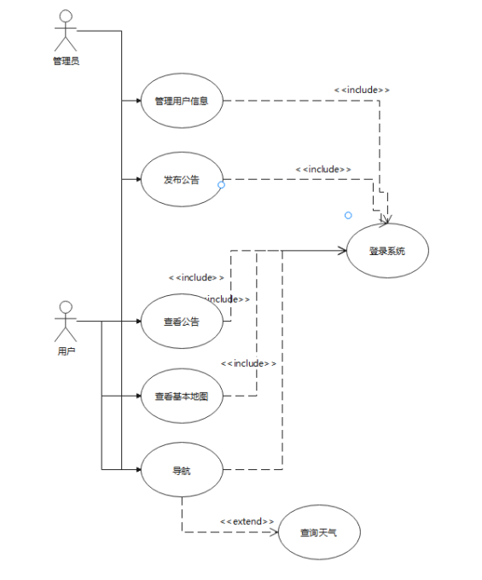
需求模型与文档
软件需求模型
  用例图

Slide 6
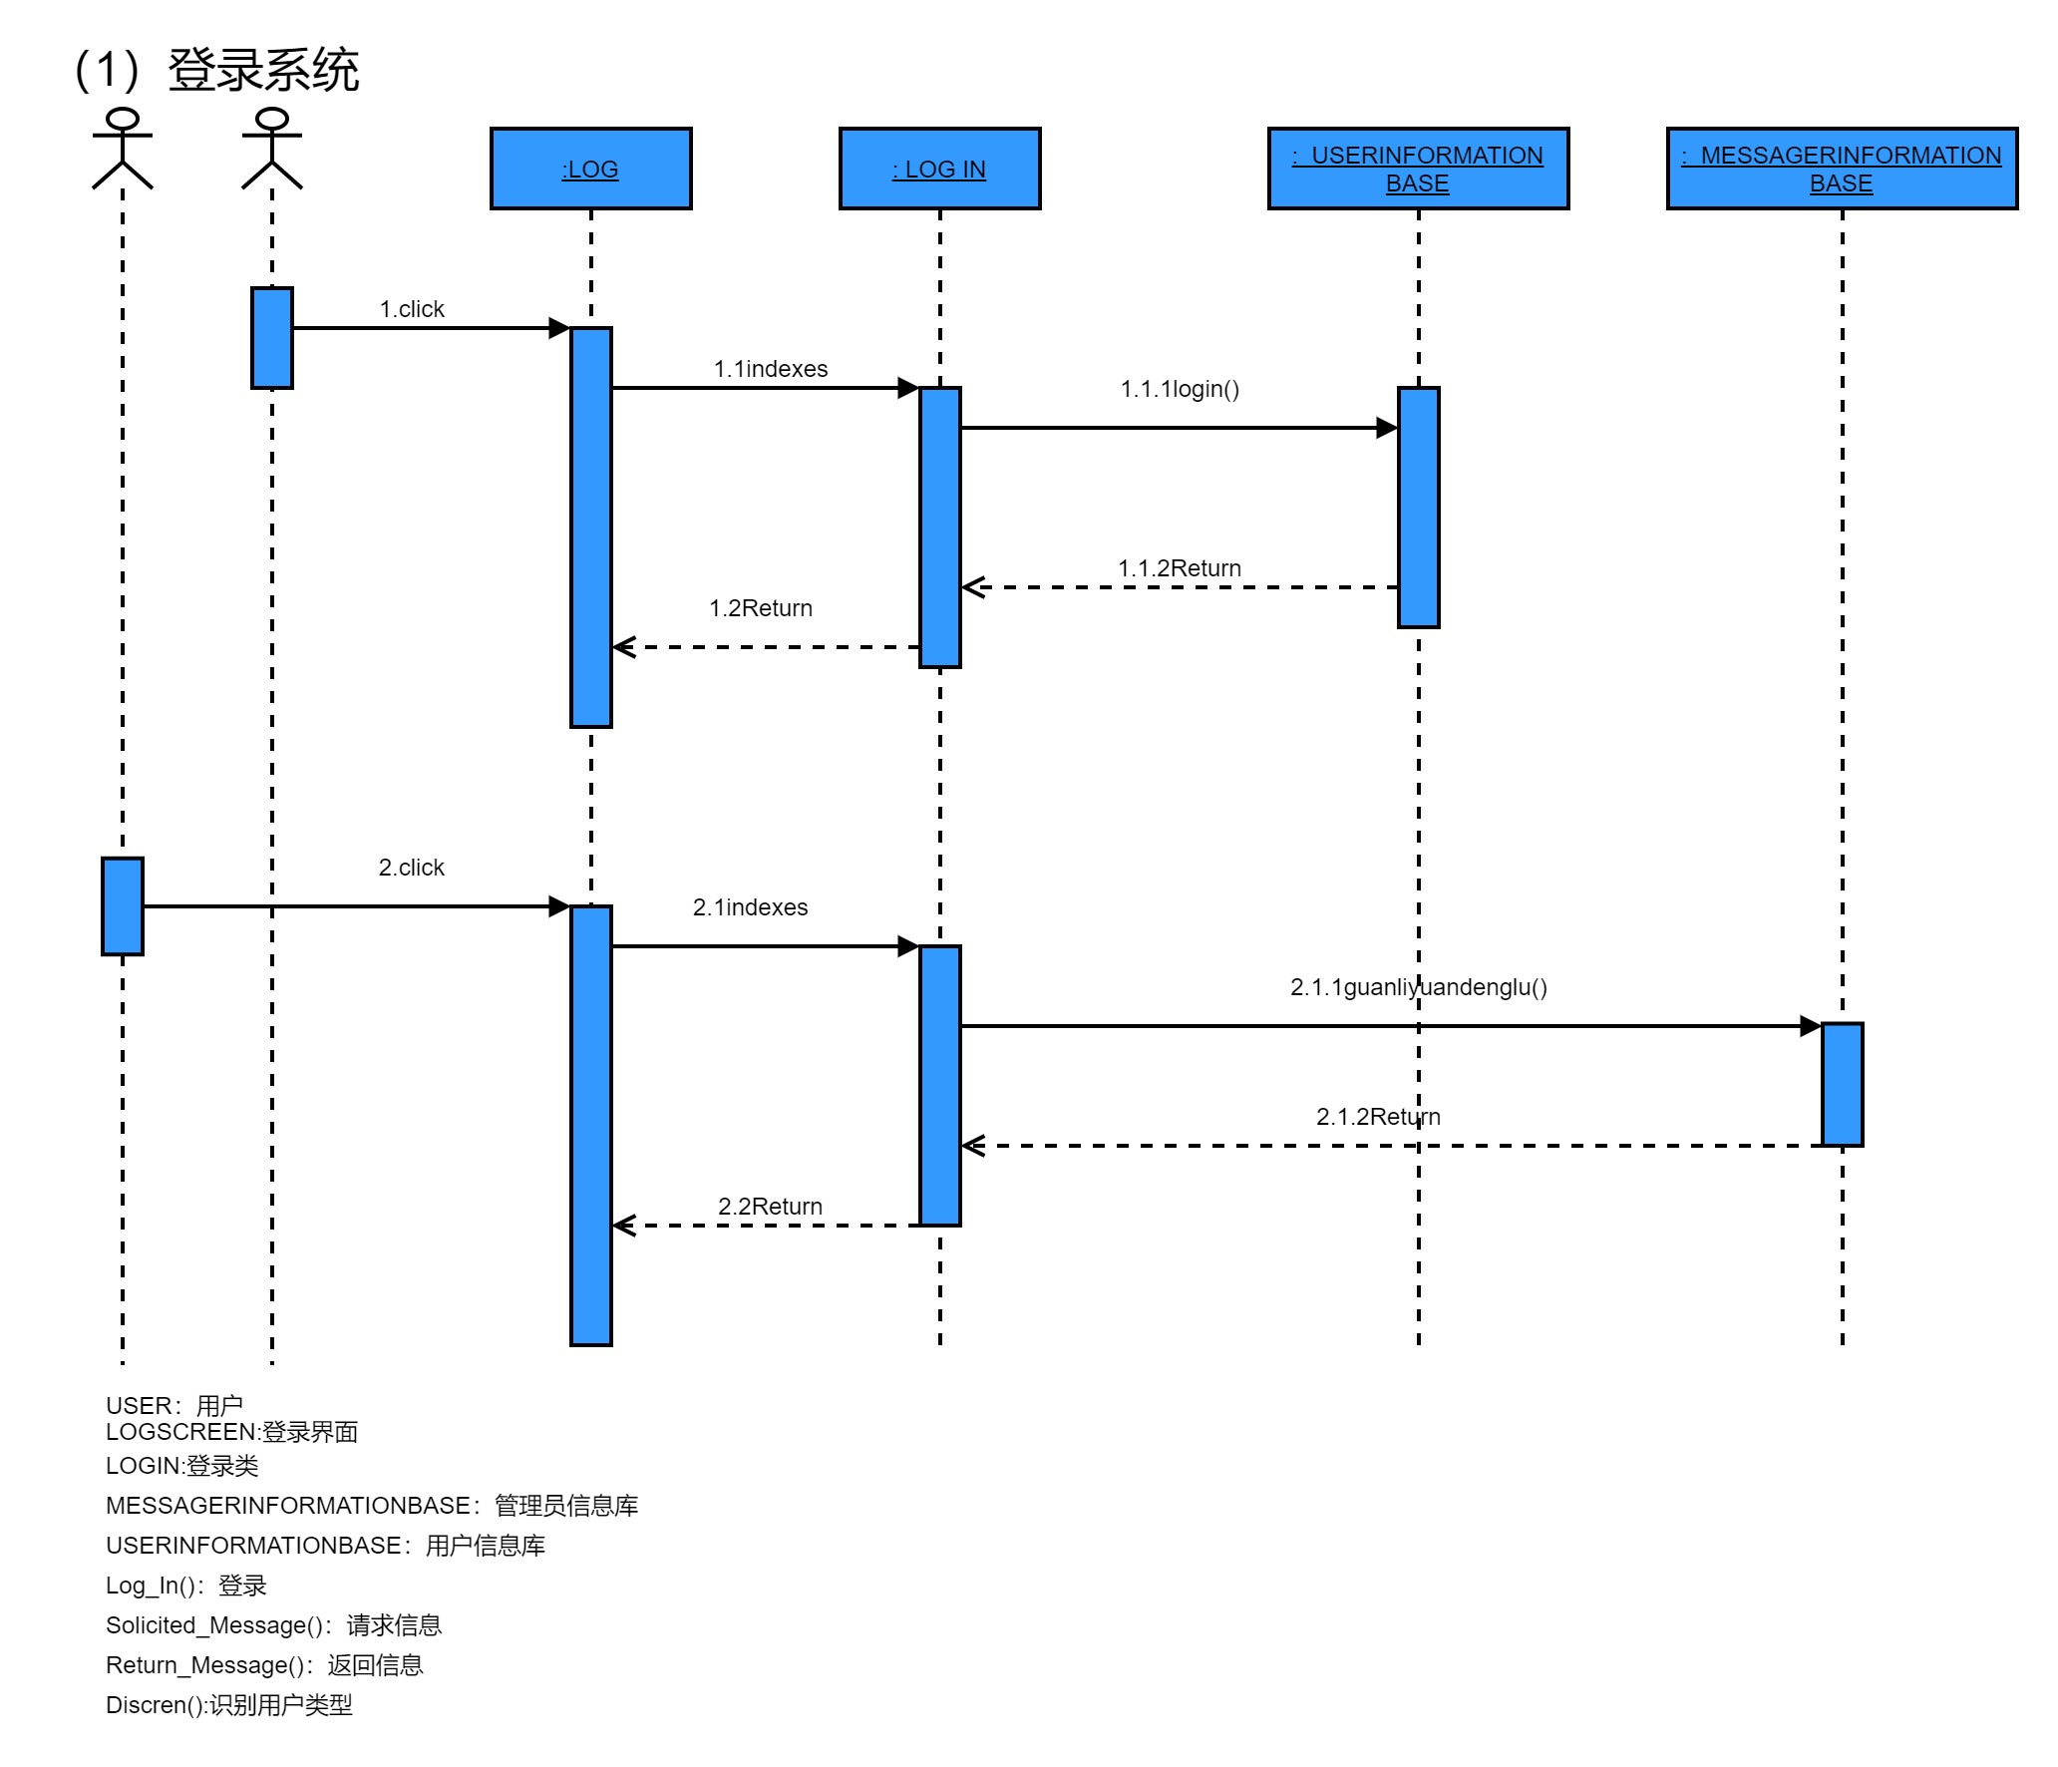
需求模型与文档
软件需求模型
  顺序图
  （1）用例名称：登录系统
  业务目标：用于区分用户和管理员，
  进而对软件的使用进行区分
  执行者：用户和管理员
  业务目标：在进入系统前判定用户身份，
  限制登录次数
  前置条件：系统处于登录界面
  基本交互动作序列：
  1.使用者进入登录界面，输入账号和密码
  2.系统验证通过后，允许用户进入界面，向系统发出命令
  扩展交互动作序列：
  2.a验证失败后继续要求输入,在达到预定最大允许输入次数后退出并暂时冻结系统，暂时禁止用户继续输入用户名和密码。
  后置条件：如果登录次数大于预先设定的允许输入次数，系统将处于锁定状态，否则系统正常进入。

Slide 7
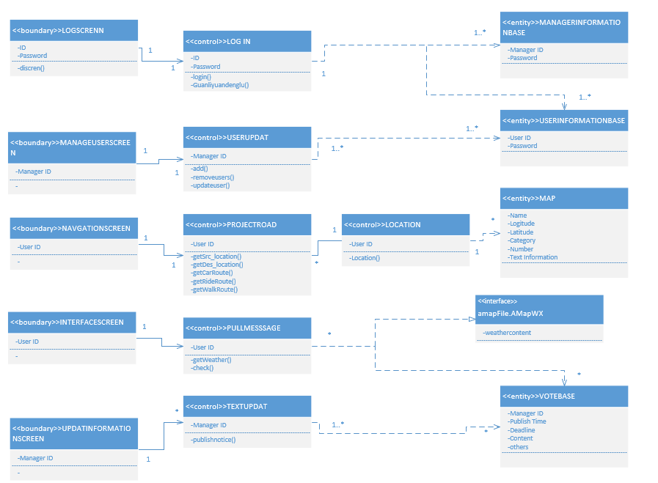
需求模型与文档
软件需求模型
  分析类图

Slide 8
开发技术与工具
软件开发技术
  本软件项目开发使用了微信小程序开发技术、定位、导航
编程语言
  Javascript、wxml
软件工具
  开发代码工具为微信开发者工具

Slide 9
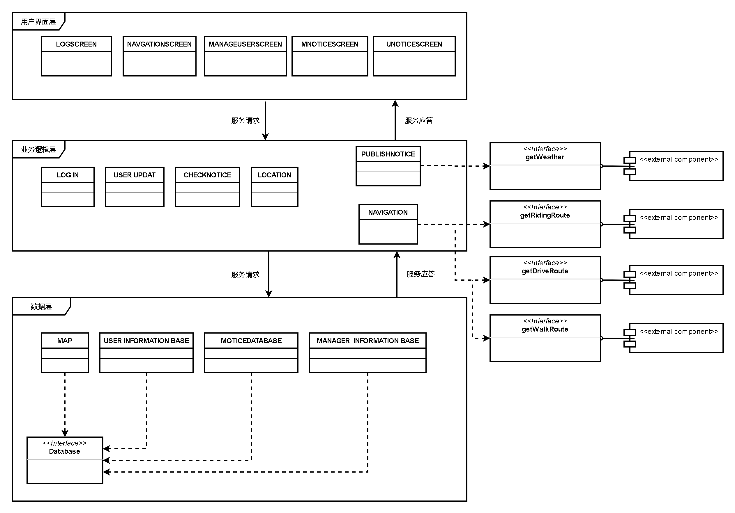
软件设计与建模
体系结构设计及其模型
  体系结构

Slide 10
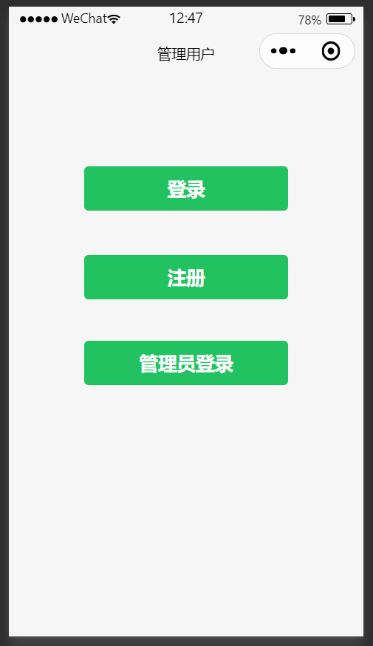
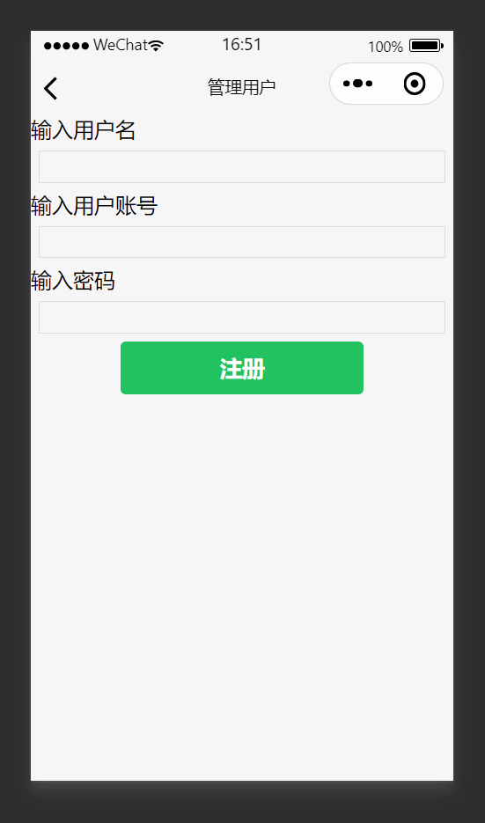
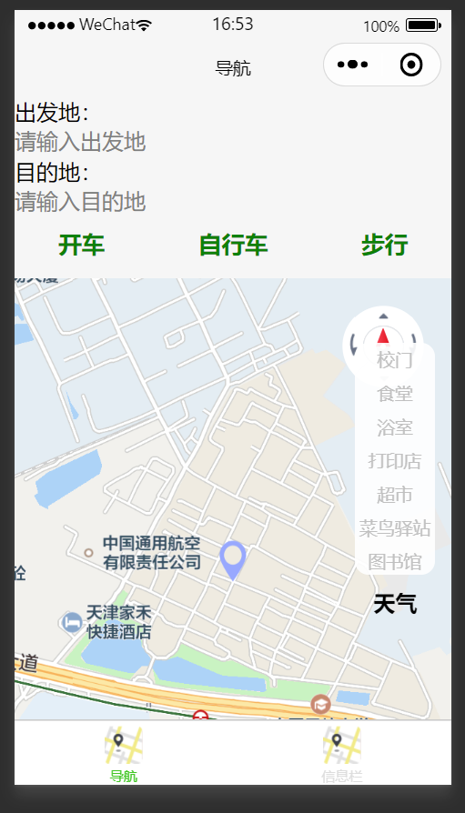
软件设计与建模
用户界面设计及其模型
  界面原型

Slide 11
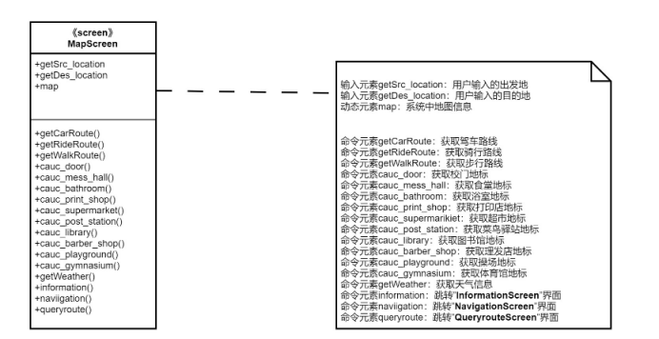
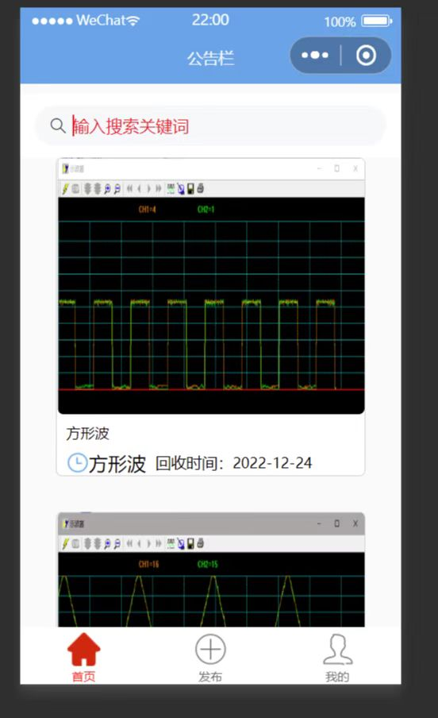
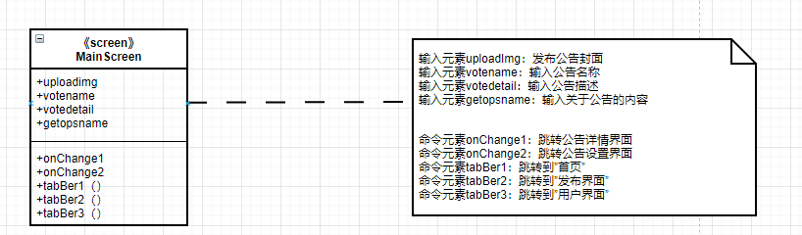
软件设计与建模
用户界面设计及其模型
  界面和界面类图

Slide 12
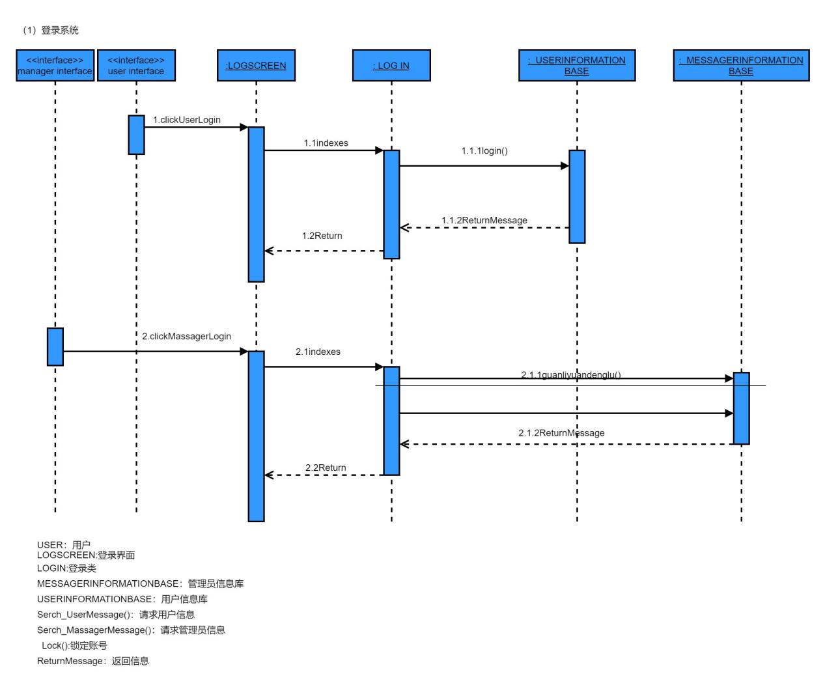
软件设计与建模
用例设计及其模型
  用例设计的顺序图

Slide 13
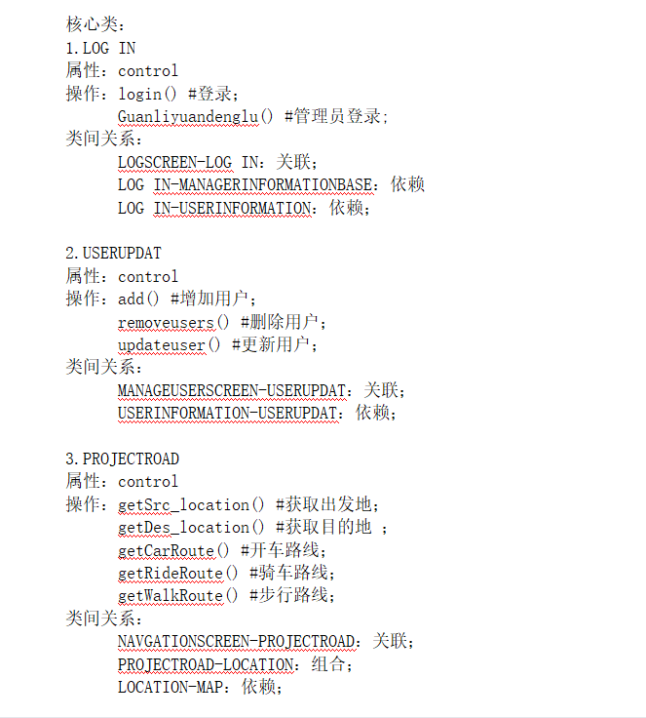
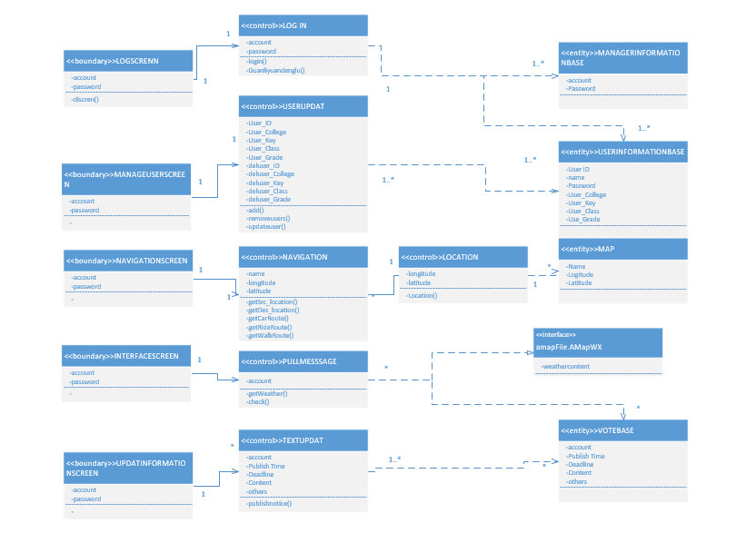
软件设计与建模
类设计及其模型
  描述类属性、方法和类间关系设计的类图

Slide 14
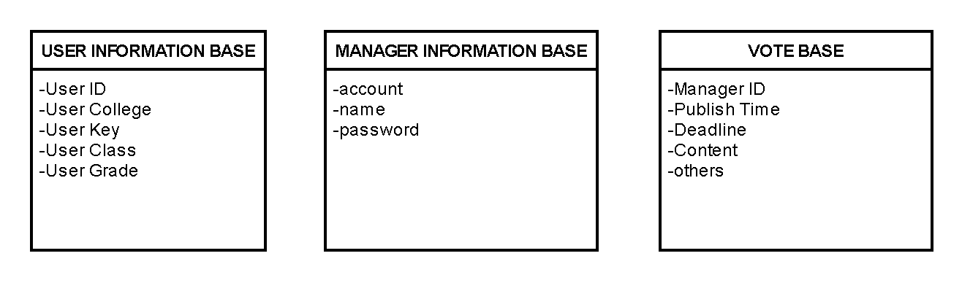
软件设计与建模
数据设计及其模型
  数据设计的类图

Slide 15
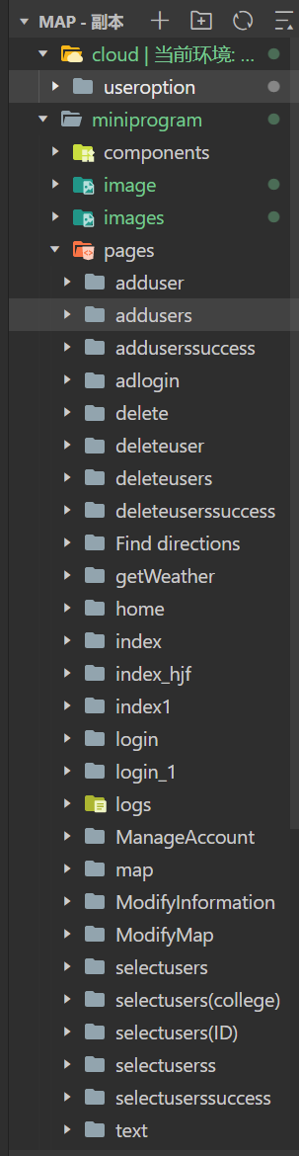
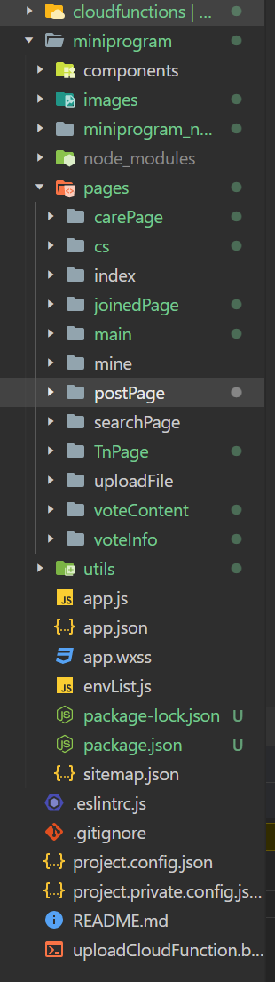
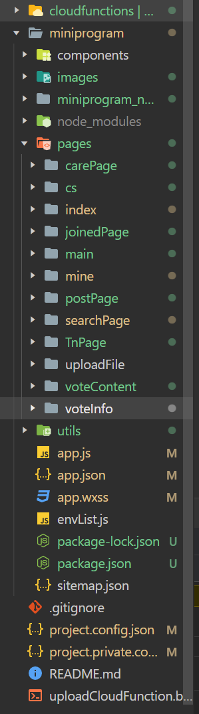
代码编写
代码组织结构

Slide 16
代码编写
程序代码量
  重用开源代码量9000行左右
  独立编写代码量5000行左右
开源代码利用情况
  利用了高德地图开发平台汽车、自行车、步行三种导航接口，实现了导航功能。
  利用了高德地图开发平台提供的获取天气信息接口，实现了查看天气功能。
  利用了CSDN网站的普通用户登录代码，对其进行修改，实现了用户登录注册及管理员登录功能。
  利用了Github开源代码网站上开源代码，实现界面跳转结构。
  利用了CSDN网站的点餐程序中的公告栏部分代码，对其进行补充、修改，实现了软件中管理员查看、发布公告，用户查看公告的功能。

Slide 17
软件测试
开展了哪些测试
  对公告模块开展了单元测试
  对导航模块开展了单元测试
  对信息管理模块开展了单元测试
  对登录模块展开单元测试
  对完整导航系统开展了确认测试
测试用例和测试结果
  管理员端发布公告，查看用户端是否可以看到
  校内地址导航
  信息管理
软件测试过程
测试演示

Slide 18
软件质量与保证
采取了哪些质量保证手段
  减少使用全局变量，减少代码重复度，提高代码复用度
  遵循高内聚，低耦合原则
  在编写的过程中不断测试
  学习开源代码平台的编程风格

Slide 19
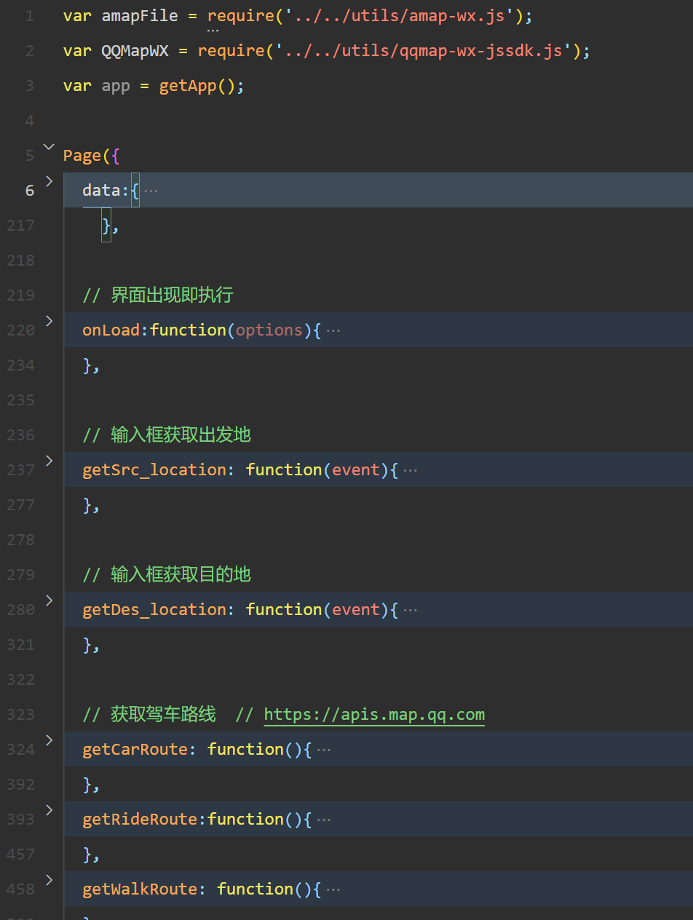
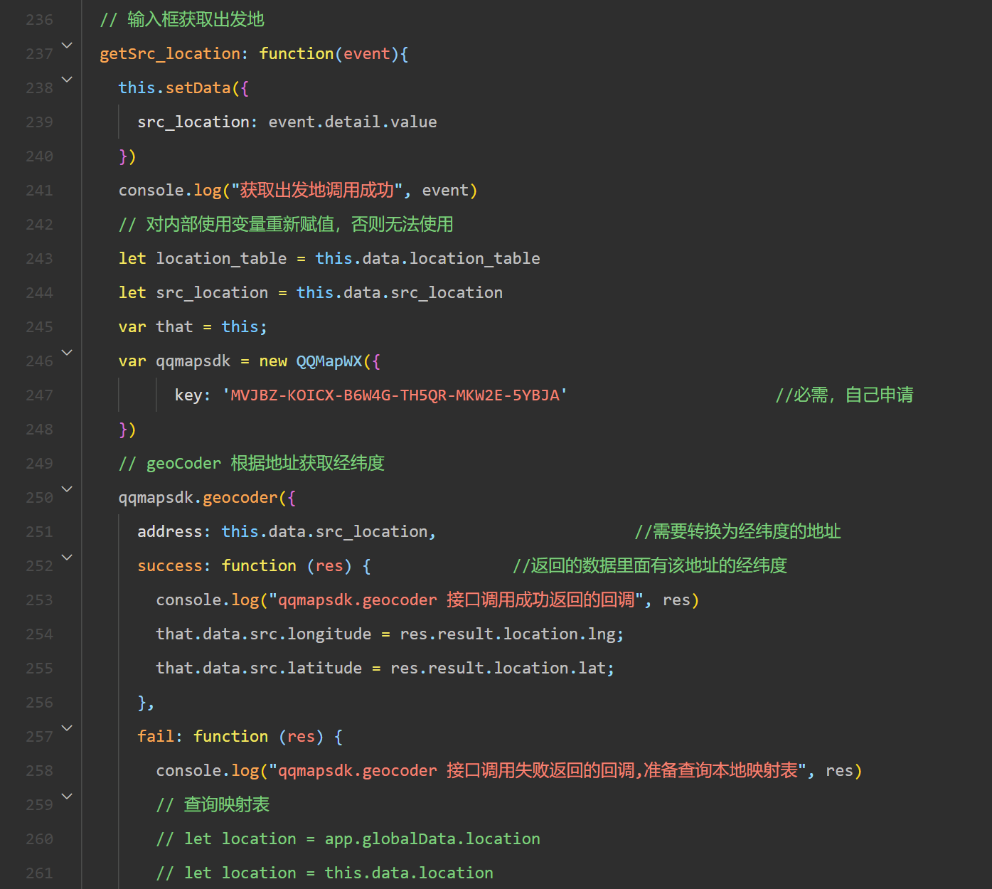
软件质量与保证
程序代码风格

Slide 20
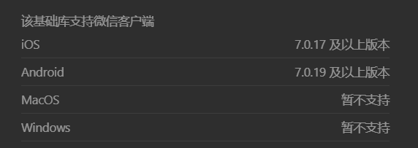
系统部署与运行
运行和部署环境
演示软件系统的运行情况

Slide 21
开源社区的使用
在开发过程中主要使用了Github开源代码平台、CSDN网站
使用这些开发平台，搭建框架、获取接口、使用部分源码。

Slide 22
实践收获与感受
获得了开发软件的实际经验，经历了一套完整的软件开发流程。从需求获取，软件设计，再到编码和实现，最后的测试和总结
软件开发的复杂和困难程度超出了我们的想象，明显感觉我们自己的编写代码能力不足，未来还需继续努力，提高自己的编写代码的能力
组织的不好，小组成员凑在一起起到反作用
初期 在开始时对平台不熟悉，对使用的代码不熟悉，连基本的copy都做不到，需要从头学习
中期 在实现功能时发现我们自己实现美好功能和我们糟糕的编写代码能力之间的矛盾，想象很美好，现实很骨感，需要找很多模板和接口
后期 代码合并之间的问题，单个都能跑，放到一起跑不了，会出很多奇奇怪怪的问题

